Slide 1

组织行为学
心理支配行为，行为反衬心理，组行你行不行。
老师：

Slide 2
第十章 领导及领导理论的发展
决策
（第一天职）
时间
用人
（靠下属去实现）
授权
（优秀的下属受重用）
领导 || 艺术
使用各种方法是企业进步
才能和技巧

Slide 3
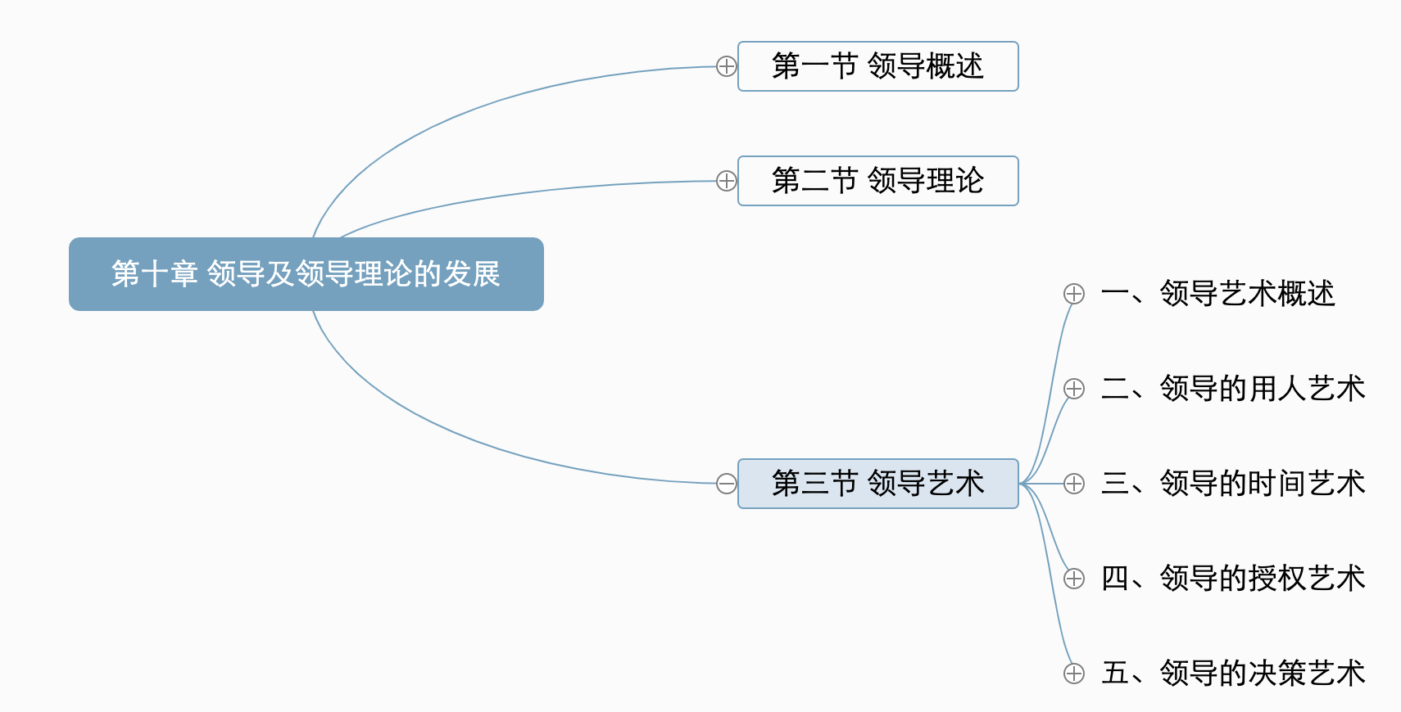
第十章 领导及领导理论的发展

Slide 4
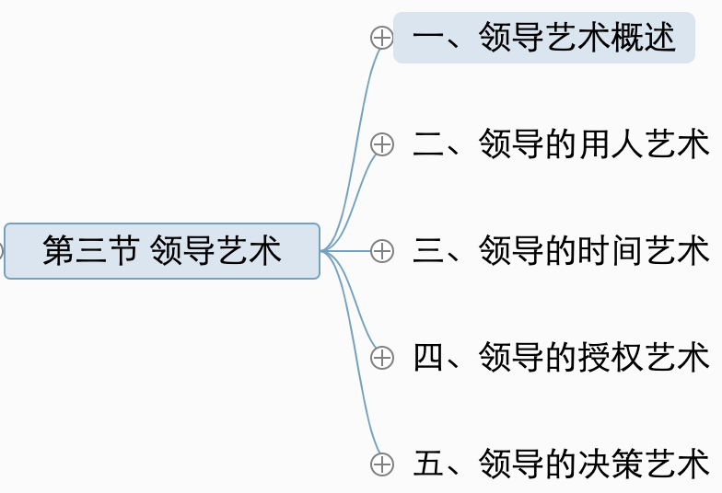
10.3.1 领导艺术概述
领导艺术
是指领导者在创造性地运用各种领导策略、资源、方法和原则以有效实现组织目标的技能和技巧。【名词解释】★★★

Slide 5
10.3.1.3领导艺术的特征
10.3.1 领导艺术概述
领导艺术
领导方法
VS
领导艺术多数体现在对非常规事件的非程序化处理上，具有很大的随机性和灵活性。
领导方法大多体现在对常规事件的程序化处理上，一般情况下稳定、不易变化；

Slide 6
真题再现
对非常规事件采取非程序化处理，具有很大随机性和灵活性的是（ ）
A:领导方法
B:领导艺术
C:领导行为
D:领导有效性

Slide 7
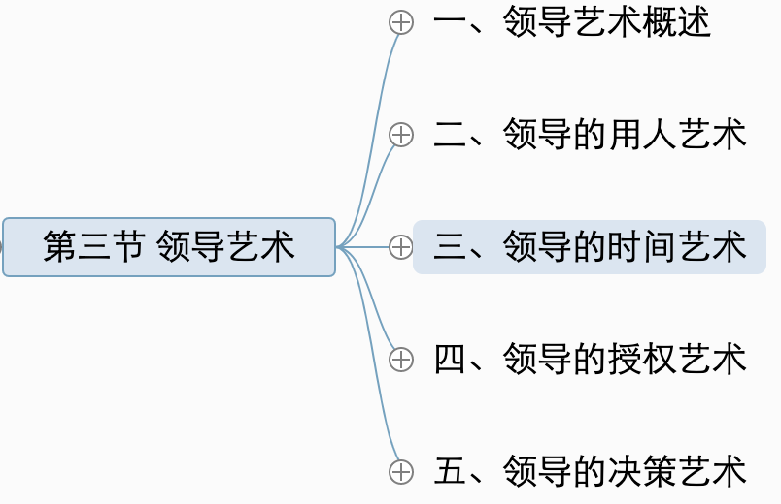
10.3.3 领导的时间艺术
领导的时间艺术【简答】★
1.定期分析，不断改进和管理好自己的时间。&主宰时间

Slide 8
10.3.3 领导的时间艺术
领导的时间艺术【简答】★
1.定期分析，不断改进和管理好自己的时间。&主宰时间
2.将时间“打包”，互不干扰。&分段

Slide 9
10.3.3 领导的时间艺术
领导的时间艺术【简答】★
1.定期分析，不断改进和管理好自己的时间。&主宰时间
2.将时间“打包”，互不干扰。&分段
3.把握开会的时间，提高开会效率。&控制时间

Slide 10
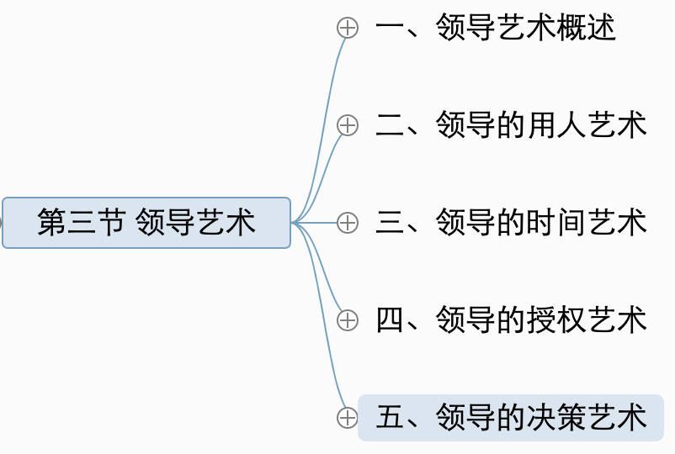
10.3.5 领导的决策艺术
下列哪一项不是领导需要注意的决策艺术？
（1）认真和广泛听取有效、积极的建议。
（2）决策上果断、待人上谦和。
（3）决策时尽量以新取胜，做到人无我有、人新我特。
（4）两害相权取其轻，两利相较取其大。
（5）决断时应顺应和利用事物发展规律。
（6）要能够经过缜密的思考作出独立的决断。
（7）必须要有超脱的风度，不要什么事情都想抓、都想管。
（8）处理问题时应冷静、不要急躁。

Slide 11
10.3.5 领导的决策艺术
领导的决策艺术【简答】同学们需学会发散思维★★
（1）认真和广泛听取有效、积极的建议。
（2）决策上果断、待人上谦和。
（3）决策时尽量以新取胜，做到人无我有、人新我特。
（4）两害相权取其轻，两利相较取其大。
（5）决断时应顺应和利用事物发展规律。
（6）要能够经过缜密的思考作出独立的决断。
（7）必须要有超脱的风度，不要什么事情都想抓、都想管。
（8）处理问题时应冷静、不要急躁。

Slide 12
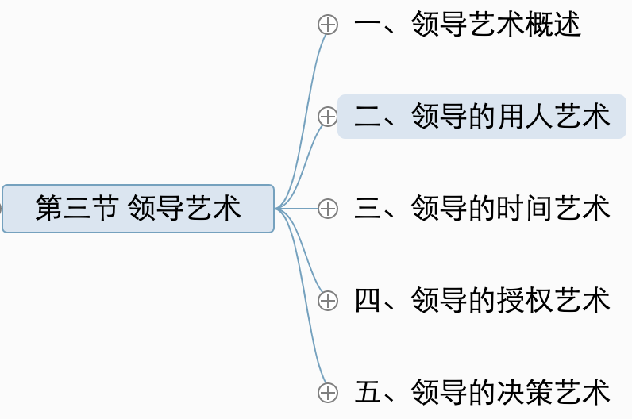
10.3.2 领导的用人艺术
知人、善任
用公平、客观的态度去评估人
人尽其才、物尽其用

Slide 13
10.3.2 领导的用人艺术
知人 善任
用公平、客观的态度去评估人。
人尽其才、物尽其用。
（1）不能以文凭去判断人。
（2）要善于发掘意志坚强、具有抗拒逆境能力的人。
（3）要善于发掘遇到危机不迷失方向，勇往直前的人。
（4）要善于发掘具有开拓、创新精神的人。
①切忌嫉贤妒能。
②切忌任人唯亲。
③切忌求全责备。

Slide 14
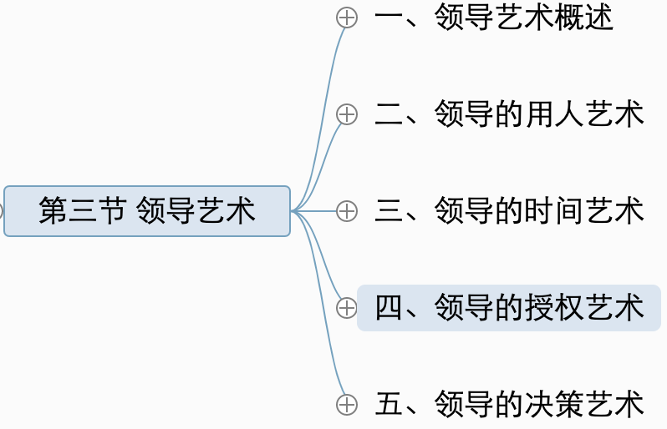
10.3.4.0领导的授权艺术
10.3.4 领导的授权艺术
【授权】【名词解释】★★★
领导者根据工作的需要，在职权范围内授予下属处理特定事务的权力，使下属在领导者的指导和监督下拥有相当的自主权和行动权，能够有效完成任务的行为。
为什么要授权？
“好处”？

Slide 15
10.3.4.0领导的授权艺术
10.3.4 领导的授权艺术
思考好处？
领导把权力给了下属，领导去做什么了？
有个得力的人帮领导处理事情，工作效率会提升还是下降？
领导是全能吗？优秀的下属能不能弥补领导的缺陷？
被授权的下属能力会提升吗？

Slide 16
10.3.4.0领导的授权艺术
10.3.4 领导的授权艺术
授权的必要性【简答】★★★
（1）有利于领导者集中精力做更重要的事情。
（2）有利于提高工作效率。
（3）有利于发挥下属的专长，弥补领导者的不足。
（4）有利于培养和选拔接班人。

Slide 17
10.3.4.0领导的授权艺术
10.3.4 领导的授权艺术
怎么授权？
判断下列可否能行：
给笨蛋很大权利
不明确职责、不明确任务
全天候无死角监控
完全不监控
直接提拔自己的下下下级

Slide 18
10.3.4.2授权艺术的要点
10.3.4 领导的授权艺术
授权艺术的要点【简答】★★★★
（1）视能授权。授权之前应对接收权利的人进行考查。
（2）权责明确。授权必须坚持权责统一的原则。
（3）适度监督。对被授权的下属实行必要的监督和控制。
（4）逐级授权。领导的授权对象只应该且只能是自己的直接下属，不能越级授权。

Slide 19




第十一章 激励

Slide 20
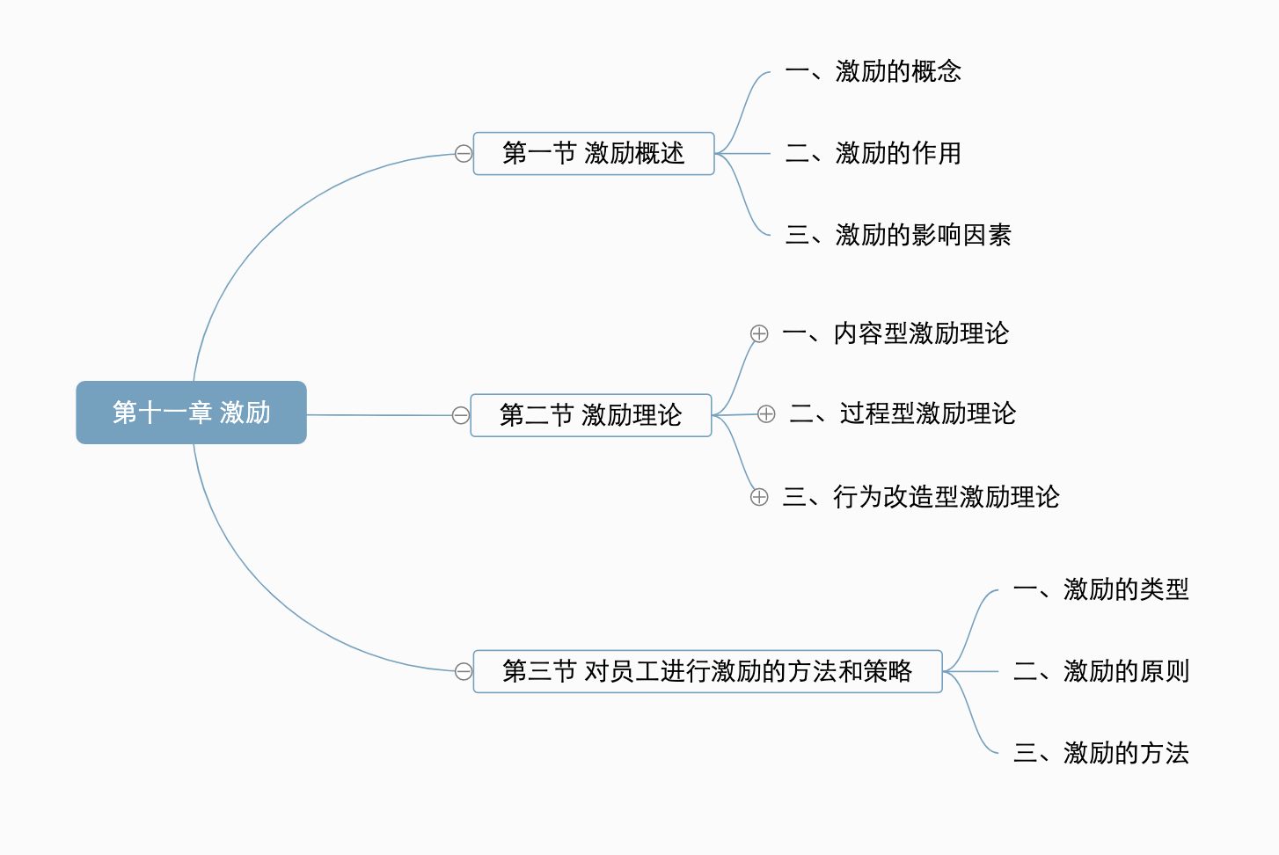
第十一章 激励

Slide 21
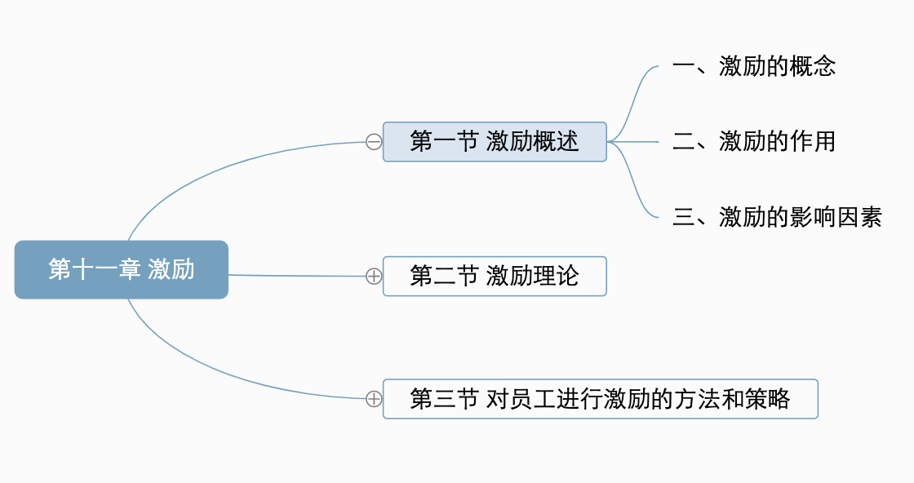
第十一章 激励

Slide 22
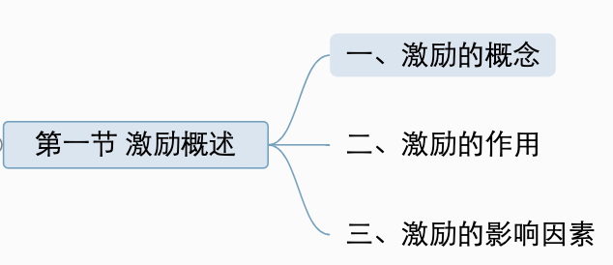
11.1.1一、激励的概念
11.1.1 激励的概念
激励指激发人的动机，加强个体行为的内部动力，鼓励个体向期望的目标迈进。【名词解释】★★★

Slide 23
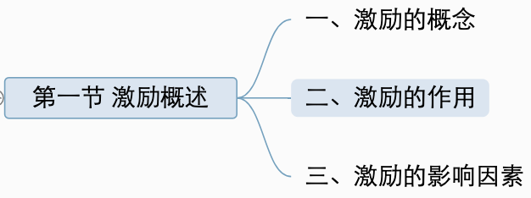
11.1.2.1激励为行为提供动力
11.1.2 激励的作用
需要
动机
行为
（1）激励为行为提供动力。
激励指激发人的动机，加强个体行为的内部动力，鼓励个体向期望的目标迈进。
（2）激励可以发挥人的潜力。

Slide 24
11.1.2 激励的作用
美国通过高酬金、创造良好的工作条件，从世界各地吸引了很多人才
（3）激励可以【 】。
领导夸你一句，或者经常会议提名你，你会很开心、干劲十足
（4）激励可以激发人的【 】。
（5）激励能够调动和提高人工作的自觉性、主动性、创造性。

Slide 25
11.1.2 激励的作用
激励的作用【选择/简答/论述】★★★★★
（1）激励为行为提供动力。
（2）激励可以发挥人的潜力。
（3）激励可以激发人的工作热情与兴趣。
（4）激励能够吸引人才、留住人才。
（5）激励能够调动和提高人工作的自觉性、主动性、创造性。

Slide 26
11.1.2 激励的作用
激励的作用【选择/简答/论述】★★★★★
人的工作绩效不仅取决于其能力的大小，而且取决于激励的水平
工作绩效=f（能力X激励）

Slide 27
真题再现
下列关系式中,正确的选项是（ ）
A:工作绩效=f（能力×激励）
B:工作绩效=f（报酬×激励）
C:工作绩效=f（报酬×能力）
D:工作绩效=f（机遇×报酬）

Slide 28
真题再现
人的工作绩效不仅取决于其能力的大小，还取决于（）
A:激励的水平
B:需要的强弱
C:目标的高低
D:成就的大小

Slide 29
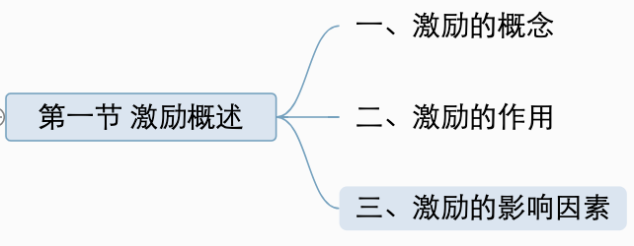
11.1.3三、激励的影响因素
11.1.3 激励的影响因素
什么会影响激励？
（1）超前的激励可能会使人感到无足轻重；迟来的激励可能会让人觉得多此一举。
（2）每一天、每一个月或每一年激励一次。
（3）不够优厚的奖赏会让人觉得无所谓，太过优厚的奖赏又会让人有压力。
（4）激励时首先先想好往哪里去激励，为了组织目标还是个人目标？
【 】
【 】
【 】
【 】

Slide 30
11.1.3 激励的影响因素
什么会影响激励？
（1）超前的激励可能会使人感到无足轻重；迟来的激励可能会让人觉得多此一举。
（2）每一天、每一个月或每一年激励一次。
（3）不够优厚的奖赏会让人觉得无所谓，太过优厚的奖赏又会让人有压力。
（4）激励时首先先想好往哪里去激励，为了组织目标还是个人目标？
【时机】
【频率】
【程度】
【方向】

Slide 31
11.1.3.1激励时机
11.1.3 激励的影响因素
激励的影响因素：
时机/频率/程度/方向
【选择】★★★

Slide 32
真题再现
激励的影响因素有（）
A:激励时机
B:激励频率
C:激励程度
D:激励方向
E:激励环境

Slide 33
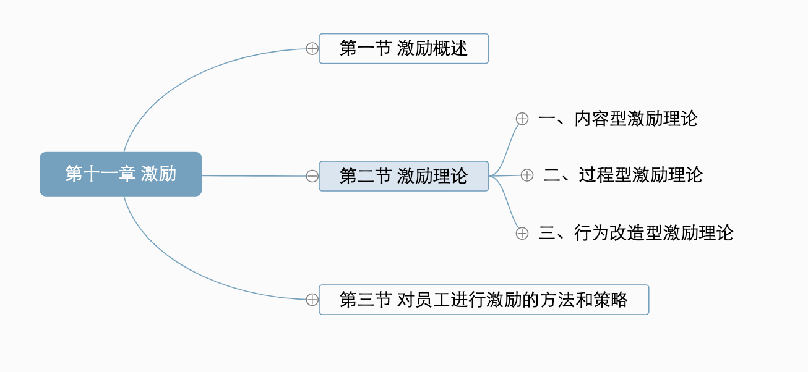
11.2 激励理论

Slide 34
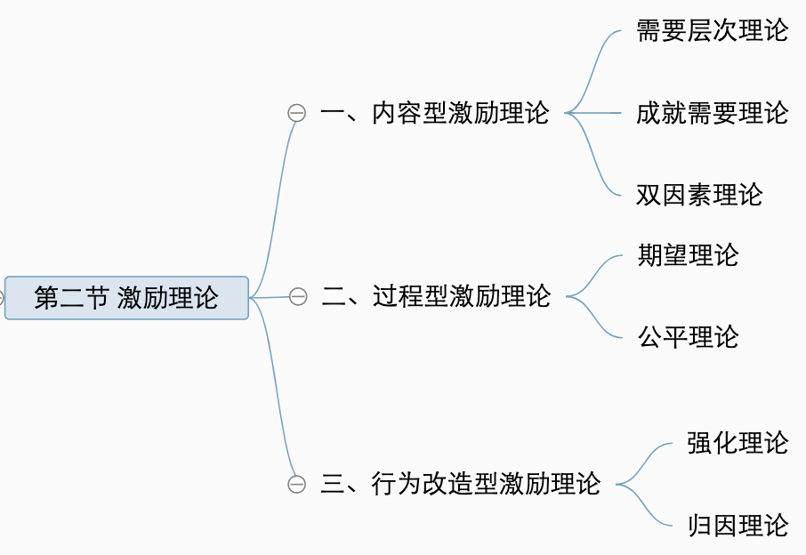
11.2 激励理论

Slide 35
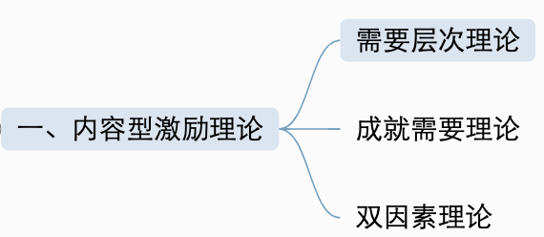
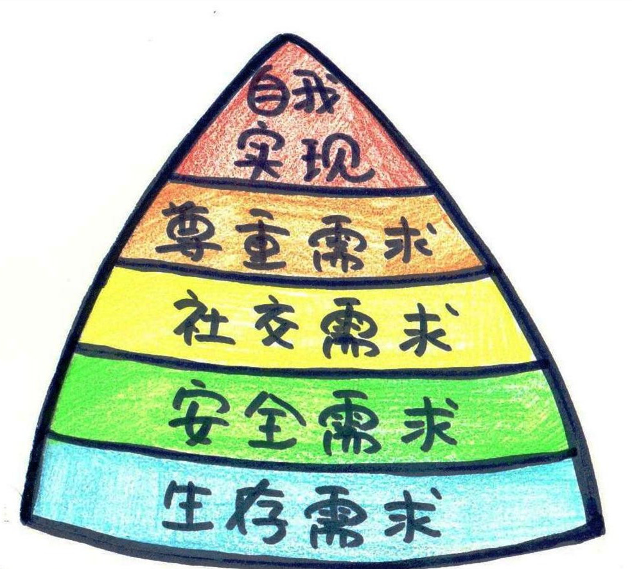
11.2.1.1 需要层次理论
某一层次需要得到相对满足时，仍然对该层需要进行激励，作用大or小
提出者【 】

Slide 36
11.2.1.1 需要层次理论
生理的需要和安全的需要属于【】需要。
尊重的需要和自我实现的需要属于【】需要。
A.低级 B.高级
低一级的需要被满足后才能产生高一级需要？

Slide 37
11.2.1.1 需要层次理论
2.1 内容型激励理论——需要层次理论【选择/简答】★★★★★★
马斯洛认为：
某一层次需要得到相对满足时，其激发动机的作用随之减弱或消失，此时上一级的较高层次需要成为新的激励因素。

Slide 38
11.2.1.1 需要层次理论
2.1 内容型激励理论——需要层次理论【选择/简答】★★★★★★
马斯洛认为：
某一层次需要得到相对满足时，其激发动机的作用随之减弱或消失，此时上一级的较高层次需要成为新的激励因素。
主要观点：
（1）生理的需要和安全的需要属于低级需要，尊重的需要和自我实现的需要属
于高级需要，社交的需要起着中间过渡作用。
（2）当一种迫切的耑要未被满足时，它将成为支配行为的优势需要；不一定是
低一级的需要完全得到满足后才产生高一级的需要，需要的演进是波浪式的；

Slide 39
真题再现
需要层次理论的提出者是著名心理学家（ ）
A:亚当斯
B:麦克里兰
C:弗鲁姆
D:马斯洛

Slide 40
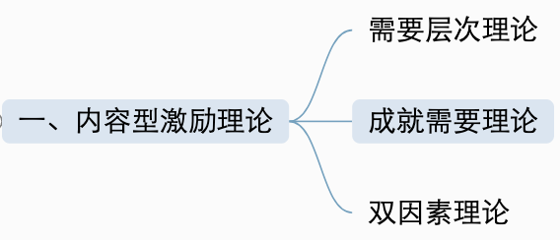
11.2.1.2 成就需要理论
美国哈佛大学心理学家麦克利兰提出成就需要理论
【选择】★★★
成就需要理论抛开人的基本生理需要，主要研究除此之外人还有的需要：
（1）权力需要
（2）友谊需要
（3）【 】需要

Slide 41
11.2.1.2 成就需要理论
美国哈佛大学心理学家【 】提出成就需要理论
成就需要理论抛开人的基本生理需要，主要研究除此之外人还有的需要：
（1）权力需要
（2）友谊需要
（3）【成就】需要 【选择】★★★

Slide 42
真题再现
麦克利兰认为，除了人的基本生理需要，人还有三种需要，一是友谊需要，二是权力需要，三是（ ）
A:成就需要
B:尊重需要
C:安全需要
D:自我实现需要

Slide 43
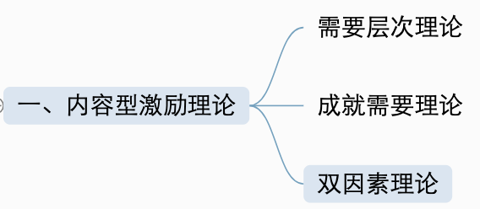
11.2.1.3 双因素理论
美国心理学家赫茨伯格提出【选择】★★★
“双因素”
保健因素 和 激励因素

Slide 44
11.2.1.3 双因素理论
保健因素
激励因素
能激发员工的工作热情，调动员工的积极性，使员工感到满足的因素
工资报酬、工作条件、人际关系等因素即使改善了也不能使员工变得非常满意，不能充分激发其积极性，只能够消除员工的不满。

Slide 45
11.2.1.3 双因素理论
判断下列哪些属于保健因素、哪些属于激励因素：
工资
保健因素
工作环境
奖金
激励因素
提拔升职
安全措施

Slide 46
11.2.1.3 双因素理论
判断下列哪些属于保健因素、哪些属于激励因素：
工资
保健因素
工作环境
奖金
激励因素
提拔升职
安全措施

Slide 47
11.2.1.3 双因素理论
2.1 内容型激励理论——双因素理论【选择/简答】★★★★★
主要内容：
工资报酬、工作条件、人际关系等因素即使改善了也不能使员工变得非常满意，不能充分激发其积极性，只能够消除员工的不满。称为保健因素。
能激发员工的工作热情，调动员工的积极性，使员工感到满足的因素称为激励因素。

Slide 48
11.2.1.3 双因素理论
填出对立面：
满意——（ ）
不满意——（ ）

Slide 49
11.2.1.3 双因素理论
填出对立面：
满意——（没有满意） 不满意×
不满意——（没有不满意） 满意 ×

Slide 50
11.2.1.3 双因素理论
选择填空：
一个人在进行工作时，或者说从工作本身得到的某种满足，如对工作的爱好、兴趣、责任感、成长感等【 】
外部的奖酬或在工作以外获得的间接满足，如劳保、工资等。【 】
A.内在激励 B.外在激励

Slide 51
11.2.1.3 双因素理论
选择填空：
一个人在进行工作时，或者说从工作本身得到的某种满足，如对工作的爱好、兴趣、责任感、成长感等【A】
外部的奖酬或在工作以外获得的间接满足，如劳保、工资等。【 B 】
A.内在激励 B.外在激励

Slide 52
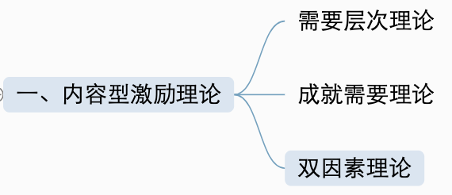
11.2.1.3 双因素理论
2.1 内容型激励理论——双因素理论【选择/简答】★★★★
主要观点：
①满意与不满意。
满意的对立面应该是“没有满意”；
不满意的对立面应该是“没有不满意”。没有满意和没有不满意就是“零状态“。
②内在激励与外在激励。
内在激励：工作的爱好、兴趣、责任感、成长感等。这种满足能促使员工努力工作、积极进取。
外在激励：如劳保、工资等。这种满足具有一定的局限性，它只能产生少量的激励作用。

Slide 53
11.2.1.3 双因素理论
美国心理学家【 】提出【选择】★★★
基本内容：双因素：
【 】和 【 】
基本观点：
①满意与不满意。
满意的对立面是【 】
不满意的对立面的【 】
②内在激励与外在激励。
内在激励作用大，外在激励作用小

Slide 54
11.2.1.3 双因素理论
美国心理学家赫茨伯格提出【选择】
基本内容：双因素：
保健因素 和 激励因素
基本观点：
①满意与不满意。
满意的对立面是没有满意
不满意的对立面的没有不满意
②内在激励与外在激励。
内在激励作用大，外在激励作用小

Slide 55
真题再现
按照双因素理论，属于保健因素的是（ ）
A:工作内容
B:工作环境
C:工作上的成就感
D:工作富有挑战性

Slide 56
真题再现
一般来讲，可以使员工更好地完成本职工作的激励是（）
A:内在激励
B:外在激励
C:公平激励
D:归因激励

Slide 57
真题再现
在双因素理论中，与激励因素有关的因素是（）
A:工作环境
B:工作内容
C:工作制度
D:企业政策

Slide 58
真题再现
根据双因素理论，以下不属于保健因素的是（ ）
A:职务保障
B:工资待遇
C:工作职务上的责任感
D:工作条件

Slide 59
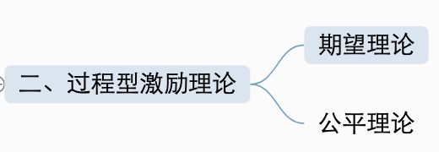
11.2.2二、过程型激励理论
11.2.2.1 期望理论
期望——有好处、有期待好结果

Slide 60
11.2.2二、过程型激励理论
11.2.2.1 期望理论
最早托尔曼和勒温提出，但未成理论，弗鲁姆进一步阐述：★★★
理论基础：
人们之所以能够完成某项工作并达成组织目标，是因为组织目标会帮助人们达成自己的目标，满足自己某方面的需要。
期望不一定百分百成功
概率

Slide 61
11.2.2二、过程型激励理论
11.2.2.1 期望理论
某一目标对某人的激励力量取决于其所能得到结果的全部预期价值乘以其认为达成该结果的期望概率。该模式可以表示为：
M=V×E
其中：M 为激励力量；V 为目标效价；E 为期望概率。

Slide 62
11.2.2二、过程型激励理论
11.2.2.1 期望理论
理论基础：
人们之所以能够完成某项工作并达成组织目标，是因为组织目标会帮助人们达成自己的目标，满足自己某方面的需要。
某一目标对某人的激励力量取决于其所能得到结果的全部预期价值乘以其认为达成该结果的期望概率。该模式可以表示为：
M=V×E
其中：M 为激励力量；V 为目标效价；E 为期望概率。

Slide 63
真题再现
期望理论的提出者是著名心理学家（ ）
A:马斯洛
B:麦克里兰
C:弗鲁姆
D:亚当斯

Slide 64
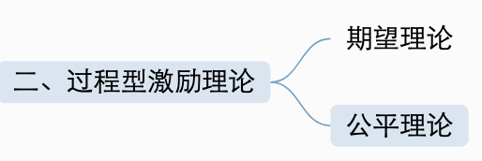
11.2.2二、过程型激励理论
11.2.2.2 公平理论
提出者：美国行为学家亚当斯。

Slide 65
11.2.2二、过程型激励理论
11.2.2.2 公平理论
2.2 过程型激励理论——公平理论【选择/简答】★★★★★
美国心理学家亚当斯的公平理论主要研究报酬的公平性对人们工作积极性的影响。
公平理论认为，员工首先思考自己收入与付出的比率，然后将自己的收入付出比与相关他人的收入付出比进行比较，如果感觉到自己的比率与他人相同则为公平状态，否则就会产生不公平感。
当员工感到不满意不公平时，你应该怎么做？

Slide 66
11.2.2二、过程型激励理论
11.2.2.2 公平理论
分配报酬的四点建议：
（1）按时间付酬时，收入超过应得报酬的员工的生产效率水平，有可能将高于收入公平的员工。

Slide 67
11.2.2二、过程型激励理论
11.2.2.2 公平理论
分配报酬的四点建议：
（1）按时间付酬时，收入超过应得报酬的员工的生产效率水平，有可能将高于收入公平的员工。
（2）按产量付酬时，收入超过应得报酬的员工相对于那些收入公平的员工而言，产品生产数量增
加不多，而主要是提高产品质量。

Slide 68
11.2.2二、过程型激励理论
11.2.2.2 公平理论
分配报酬的四点建议：
（1）按时间付酬时，收入超过应得报酬的员工的生产效率水平，有可能将高于收入公平的员工。
（2）按产量付酬时，收入超过应得报酬的员工相对于那些收入公平的员工而言，产品生产数量增
加不多，而主要是提高产品质量。
（3）按时间付酬时，对于收入低于应得报酬的员工而言，将降低他们生产的数量或质量，他们工
作的努力程度也将降低。

Slide 69
11.2.2二、过程型激励理论
11.2.2.2 公平理论
分配报酬的四点建议：
（1）按时间付酬时，收入超过应得报酬的员工的生产效率水平，有可能将高于收入公平的员工。
（2）按产量付酬时，收入超过应得报酬的员工相对于那些收入公平的员工而言，产品生产数量增
加不多，而主要是提高产品质量。
（3）按时间付酬时，对于收入低于应得报酬的员工而言，将降低他们生产的数量或质量，他们工
作的努力程度也将降低。
（4）按产量付酬时，收入低于应得报酬的员工与收入公平的员工相比，他们的产量高而质量低。

Slide 70
11.2.2二、过程型激励理论
11.2.2.2 公平理论
分配报酬的四点建议：【简答】
（1）按时间付酬时，收入超过应得报酬的员工的生产效率水平，有可能将高于收入公平的员工。
（2）按产量付酬时，收入超过应得报酬的员工相对于那些收入公平的员工而言，产品生产数量增
加不多，而主要是提高产品质量。
（3）按时间付酬时，对于收入低于应得报酬的员工而言，将降低他们生产的数量或质量，他们工
作的努力程度也将降低。
（4）按产量付酬时，收入低于应得报酬的员工与收入公平的员工相比，他们的产量高而质量低。

Slide 71
11.2.2二、过程型激励理论
11.2.2.2 公平理论
需要层次理论
成就需要理论
内容型激励理论
双因素理论
2.激励理论
期望理论
过程型激励理论
提出者：美国行为学家【 】。
公平理论
强化理论
行为改造型激励理论
归因理论

Slide 72
真题再现
提出公平理论的美国心理学家是（ ）
A:弗鲁姆
B:亚当斯
C:斯金纳
D:奥德弗

Slide 73
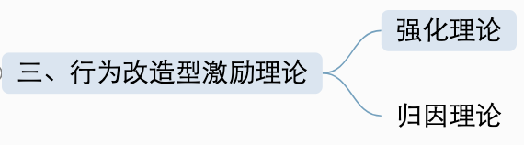
11.2.3.1 强化理论
斯金纳提出
理论原理：
当行为的结果有利时，这种行为就重复出现；
当行为的结果不利时，这种行为就减弱或消失。

Slide 74
11.2.3.1 强化理论
判断四种强化类型：
（1）在行为发生之后，立即用物质的或精神的鼓励来肯定这种行为。
（2）预先告知某种不符合要求的行为或不良绩效可能引起的后果，允许员工通过按要求的方
式行事或避免不符合要求的行为，来回避一种令人不愉快的处境。
（3）在消极行为发生之后，给予某些令人不愉快、不喜欢乃至痛苦的对待。批评、降薪、罚
款、开除等。
（4）撤销对人的某种行为的积极强化，使这种行为出现的频率逐渐减少、衰弱，最终消失。
正强化/惩罚/自然消退/负强化

Slide 75
11.2.3.1 强化理论
判断四种强化类型：
（1）在行为发生之后，立即用物质的或精神的鼓励来肯定这种行为。【正强化】
（2）预先告知某种不符合要求的行为或不良绩效可能引起的后果。【负强化】
（3）在消极行为发生之后，给予某些令人不愉快、不喜欢乃至痛苦的对待。批评、降薪、罚
款、开除等。【惩罚】
（4）撤销对人的某种行为的积极强化，使这种行为出现的频率逐渐减少、衰弱，最终消失。
【自然消退】
正强化/惩罚/自然消退/负强化

Slide 76
11.2.3.1 强化理论
2.3 行为改造型激励理论——强化理论【选择】★★★★
强化的四种类型：★★★★
（1）正强化。奖励那些符合组织目标的行为，以便使这些行为得以进一步加强。
（2）负强化。预先告知某种不符合要求的行为和不良绩效可能引起的后果，从
而减少和削弱不希望出现的行为。
（3）惩罚。在消极行为发生后，使用强制性、威慑性的手段。
（4）自然消退。取消正常强化，对某种行为不予理睬以使其自然消退。

Slide 77
课堂演练
连线题：
预先告知某种不符合要求的行为和不良绩效可能引起的后果，从而减少和削弱不希望出现的行为。
负强化
在消极行为发生后，使用强制性、威慑性的手段
惩罚

Slide 78
真题再现
强化理论的强化类型有（）
A:正强化
B:负强化
C:惩罚
D:归因
E:自然消退

Slide 79
真题再现
用奖酬，如认可、奖赏、增加工资、提升等，对员工的某一行为进行肯定，从而使员工在类似条件下重复这一行为，这是（ ）
A:正强化
B:负强化
C:自然消退
D:惩罚

Slide 80
11.2.3.2 归因理论
需要层次理论
成就需要理论
内容型激励理论
双因素理论
2.激励理论
期望理论
过程型激励理论
公平理论
强化理论
行为改造型激励理论
归因理论(了解）

Slide 81
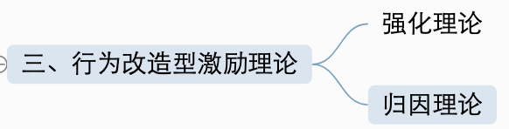
11.2.3.2 归因理论
2.3 行为改造型激励理论——归因理论
心理学家海德首先提出，后由罗斯等人加入发展。【选择】★★★
归因理论认为，人们对过去的成功与失败，一般会有四种归因：努力、能力、任务难度和机遇。
（1）从内外因方面看，努力和能力属于内因，任务难度和机遇属于外因。
（2）从稳定性方面看，能力和任务难度属于稳定性因素，努力和机遇属于不稳定因素。
（3）从可控性方面看，努力是可控因素，任务难度和机遇是不可控因素，能力部分可控。

Slide 82
11.3.1一、激励的类型
11.3 对员工进行激励的方法和策略
1.激励概述
2.激励理论
3.对员工进行激励的方法和策略
激励
物质激励与精神激励
正激励与负激励
【名词解释】★★★
内激励与外激励
激励的方法

Slide 83
11.3.1.3内激励与外激励
11.3 对员工进行激励的方法和策略
物质激励与精神激励
奖金、加薪、罚款等
表扬和批评
正激励与负激励
奖赏
惩罚
内激励与外激励
由内酬引发的，源于工作任务本身的激励
与工作任务本身无任何关系的激励

Slide 84
11.3.3三、激励的方法
11.3 对员工进行激励方法和策略
3.对员工进行激励的方法和策略
激励的方法【简答】
1.内在激励和外在激励相结合的方法

Slide 85
11.3.2二、激励的原则
11.3 对员工进行激励的方法和策略
3.对员工进行激励的方法和策略
激励的方法【简答】
1.内在激励和外在激励相结合的方法
2.荣誉激励和目标激励相结合的方法

Slide 86
11.3.3三、激励的方法
11.3 对员工进行激励的方法和策略
3.对员工进行激励的方法和策略
激励的方法【简答】
1.内在激励和外在激励相结合的方法
2.荣誉激励和目标激励相结合的方法
3.自我激励、互相激励和社会性激励相结合的方法

